Slide 1
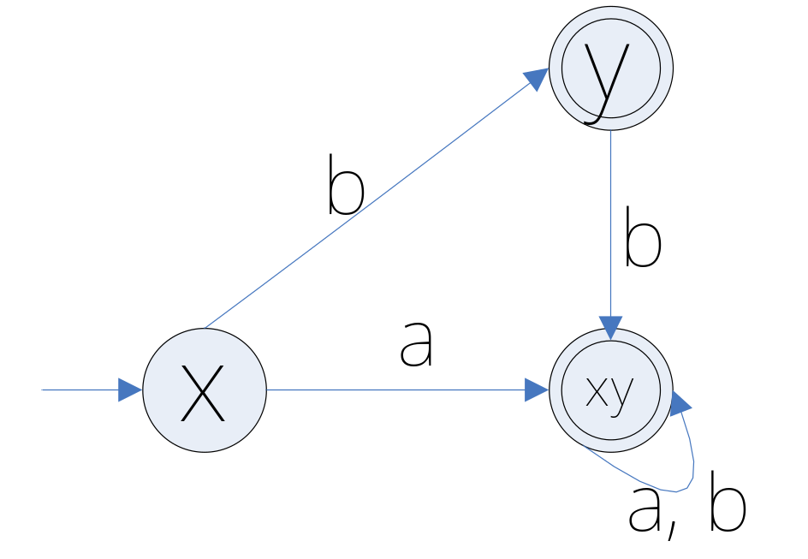
一、 设非确定有限自动机M=(S={x,y},Σ={a,b}, f, x, {y}}，其中f的定义如下：
f(x,a)={x,y}, f(x,b)={y}, f(y,b)={x,y}。
请构造与M等价的最简确定有限自动机。

Slide 2
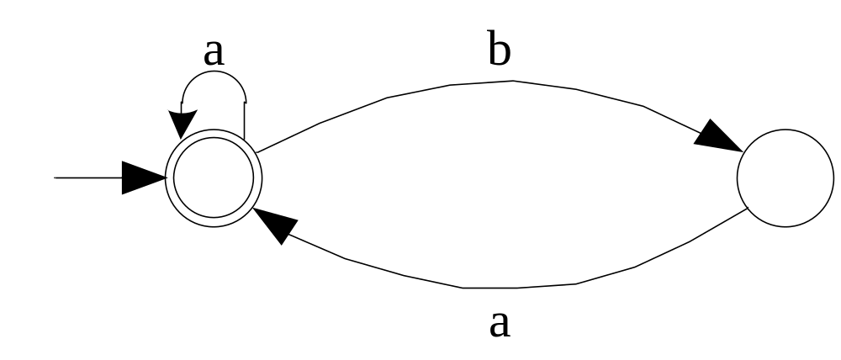
题目二
请写出与如下DFA等价的正则表达式。
(a|(ba))*

Slide 3
题目三
设有文法G[S]如下：
S→a | (T)
T→T,S | S
请给出句子(a,(a,a))的所有短
语、简单短语和句柄。
短语： (a,(a,a) )、a,(a,a) 、第一二三个a、(a,a)、a,a
简单短语: a
句柄：第一个a

Slide 4
题目四
请给出描述语言L={a^{n}b^{n}c^{i} | n≥1,i≥1}的文法。
S→YT
Y → aYb|ab
T→cT|c

Slide 5
题目五
已知文法G[A]如下：
A→aABe | a
B→Bb | d
(1) 给出与该文法等价的LL(1)文G’[A]。
(2) 构造文法G’[A]的LL(1)分析表，并给出输入串aade#的分析过程。

Slide 6
（1）参考答案：
对G[A]文法进行公共前缀提取和消除左递归：
A→aA'
A'→ABe
A' →ε
B→dB'
B'→bB'
B'→ε

Slide 7
（2）参考答案
文法G'[A]的LL(1)分析表:
 | a | b | d | e | #
A | 1
A' | 2 |  | 3 |  | 3
B |  |  | 4
B' |  | 5 |  | 6

Slide 8
（2）参考答案
分析栈 输入流 矩阵元素
#A aade# T[A,a]=1
#A'a aade# Match
#A' ade# T[A',a]=2
#eBA ade# T[A,a]=1
#eBA'a ade# Match
#eBA' de# T[A',d]=3
#eB de# T[B,d]=4
#eB'd de# Match
#eB' e# T[B',e]=6
#e e# Match
# # 成功

Slide 9
题目六
使用驻留法中的跳转方法给出下面类C程序（嵌套式）处理结束时的全局符号表。（采用顺序表结构） 表项为层数和偏移

Slide 10
void P (){
int i , j , k;
void P1 (){
real m; int n;
void P2 (){
bool a , b;
P2的过程体
}
P1 的过程体
}
P的过程体
}
void Q(){
real a, b;
void Q1( ){
int i , j；
Q1的过程体
}
Q的过程体
}
P | routkind | NULL | actual | 0 | NULL
i | varkind | intRtr | dir | 1 | 0
j | varkind | intRtr | dir | 1 | 1
k | varkind | intRtr | dir | 1 | 2
P1 | routkind | NULL | actual | 1 | NULL
m | varkind | realRtr | dir | 2 | 0
n | varkind | intRtr | dir | 2 | 2
P2 | routkind | NULL | actual | 2 | NULL
a | varkind | boolRtr | dir | 3 | 0
b | varkind | boolRtr | dir | 3 | 1
#
#
#
Q | routkind | NULL | actual | 0 | NULL
a | varkind | realRtr | dir | 1 | 0
b | varkind | realRtr | dir | 1 | 2
Q1 | routkind | NULL | actual | 1 | NULL
i | varkind | intRtr | dir | 2 | 0
j | varkind | intRtr | dir | 2 | 1
#
#

Slide 11
题目七
写出类型Grade2010的内部表示，其中每个int、char类型数据各占1个内存单元,float类型数据占2个内存单元。
typedef struct {
char name[20];
int num;
float subj1，subj2;
}student;
typedef student Grade2010[540];

Slide 12
常量标识符
Name
Kind
TypePtr
Value
类型标识符
Name
Kind
TypePtr
变量标识符
Name
Kind
TypePtr
Access
Level
Off
Value
过程/函数标识符
Name
TypePtr
Kind
Level
off
Param
Class
Code
Size
Forward

Slide 13
类型可以分成下面几大类：
标准的类型：整形、实型、bool、字符类型， 这是标准的数据类型
自定义的数据类型，子界类型，枚举类型
结构数据类型：数组，集合，记录
特殊的指针类型，文件类型
枚举类型
Size
Kind
ElemList
Size
Kind
intPtr→
Name
Value
IntSize
intTy
boolPtr→
BoolSize
boolTy
结构体和联合体
charPtr→
CharSize
charTy
Size
Kind
RecBody
realPtr→
RealSize
realTy
Name
Typeptr
Off
link
指针类型
Size
Kind
BaseType
数组类型
Size
Kind
Low
Up
ElemType
ArraySize
ArrayTy
TypePtr

Slide 14
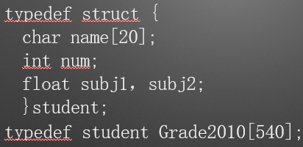
grade2010
typeKind
25
structTy
name
0
20
ArrayTy
0
19
CharPtr
num
intPtr
20
subj1
floatPtr
21
subj2
floatPtr
23
Null

Slide 15
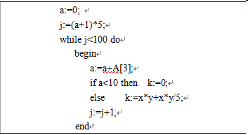
八、给出如下程序段的四元式中间代码，并利用常表达节省、公共表达式节省和循环不变式外提三种优化技术对中间代码进行优化。其中A：array[1..100] of integer，程序中的所有变量都为整型变量，占1个存储单元。

Slide 16
中间代码:
(: = , 0 , _，a)
(+, a, 1, t1)
(*, t1, 5, t2)
(:=, t2,_, j)
(WHILE, _, _, _)
(<, j, 100, t3)
(Do, t3, _, _)
(-,3, 1, t4)
(*, t4, 1, t5)
(AADD, A, t5, t6)
(+, a, t6, t7)
(:=, t7, _, a)
(<, a, 10, t8)
(THEN, t8, _, _)
(:=, 0, _, k)
(ELSE, _, _, _ )
(*, x, y, t9)
(*, x, y, t10)
(/, t10, 5, t11)
(+, t9, t11, t12)
(:=, t12, _, k)
(ENDIF, _, _, _)
(+, j, 1, t13)
(:=, t13, _, j)
(ENDWHILE, _, _, _)

Slide 17
优化后的中间代码：
(: = , 0 , _，a)
(:=,5,_, j)
(AADD, A, 2, t6)
(*, x, y, t9)
(WHILE, _, _, _)
(<, j, 100, t3)
(Do, t3, _, _)
(+, a, t6, t7)
(:=, t7, _, a)
(<, a, 10, t8)
(THEN, t8, _, _)
(:=, 0, _, k)
(ELSE, _, _, _ )
(/, t9, 5, t11)
(+, t9, t11, t12)
(:=, t12, _, k)
(ENDIF, _, _, _)
(+, j, 1, t13)
(:=, t13, _, j)
(ENDWHILE, _, _, _)

Slide 18
题目九
设对偶表（L，N）分别表示程序在当前位置的层数和偏移量，确定下面程序段中带有号码的括号部分的内容。假设系统规定整型(integer)变量占1个单元，实型 (real) 变量占1个单元。
( ① ) Type at = array of [1..10] of integer;
( ② ) var x ：real;
( ③ ) Function f ( (④, M) var a: at;(⑤) b: at,(⑥) Procedure G()):integer
(⑦)
Var x : integer; (⑧)
y : at; (⑨)
Begin ……. End;
(⑩)

Slide 19
参考答案：
(L,N ) Type at = array of [1..10] of integer;
(L,N) var x ：real;
(L,N+1) Function f ( (L+1, M) var a: at;(L+1,M+1) b: at,(L+1,M+11) Procedure G()):integer
(L+1,M+13)
Var x : integer; (L+1,M+14)
y : at; (L+1,M+24)
Begin ……. End;
(L,N+1)

Slide 20
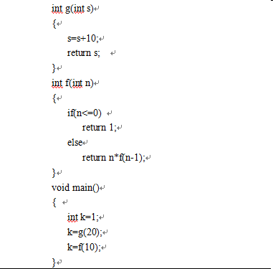
十、 对于下面的C语言程序，画出程序运行时第二次递归进入函数f后的运行时栈的内容是什么？
要求：1，详细刻画各活动记录数据信息包含的变量及其值；
2，管理信息的详细内容可以不用给出。

Slide 21
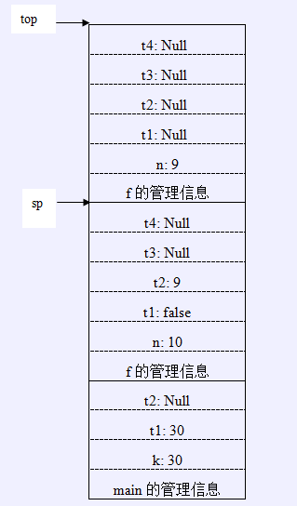

Slide 22
十一、回答下列问题
1. 在过/函信息表中有一项属性叫做size，用于存放该过程或函数活动记录的大小，请问：
(1) 在什么时候填写size的内容？
(2) 在什么时候修改size的内容？
(3) 在什么时候使用size的内容？
答：（1）过程/函数中局部变量的符号表信息都填写完毕之后，填写该过程/函数对应符号表项中的size初值；
（2）在中间代码生成之后和中间代码优化之后，过程/函数对应符号表项中size的值都会改变；
（3） 在过程/函数的活动记录创建时会使用size的值。

Slide 23
2. 我们学习过基于LL(1)语法分析的语法制导方法，把在语法规则中插入的程序称为语义程序。请问如果采用自顶向下的语法分析方法，且语法分析过程中有回溯的情况，你将采用什么样的措施保证语义程序的正确执行？
答：执行两遍语法分析过程，第一遍先根据文法规则和句子确定句子的推导序列，这个过程中不执行语义程序；第二遍根据正确的语法推导序列执行语法分析，这次执行语义程序。
3. 在生成中间代码的时候，会产生大量的临时变量，请你分析一下临时变量有哪些性质？
答：（1）临时变量都是一种类型；（2）临时变量在定值之后只会被使用1次；（3）活动区不相交的两个临时变量可以共用一个存储单元。

